Slide 1





Luyện từ và câu
(Tuần 2 - Tiết 2 - Trang 22)
Bài học:……
Edit:
RUBY

Slide 2

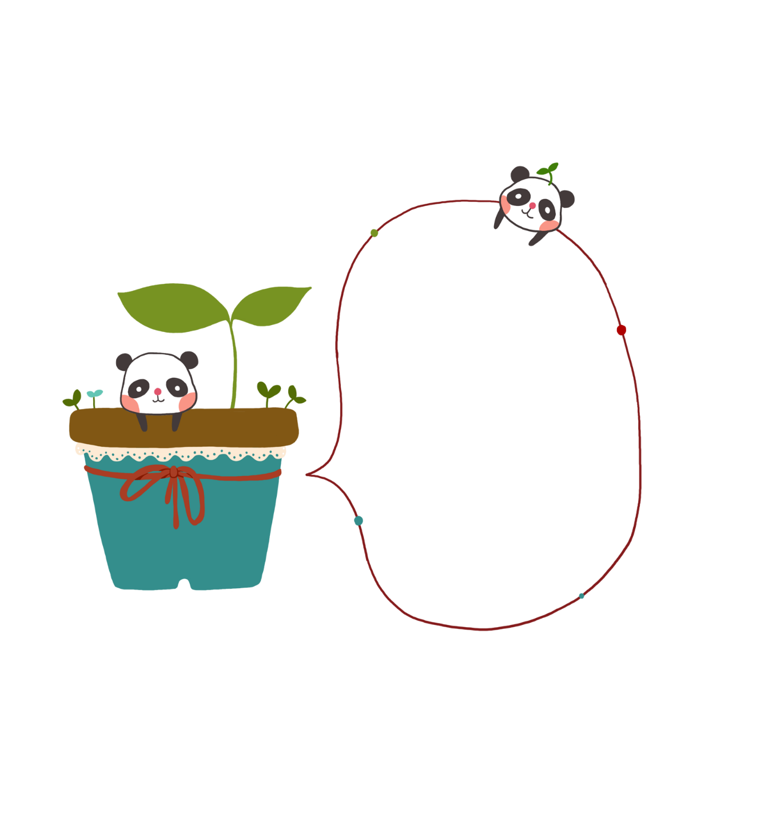
Khởi động
Tìm các từ đồng nghĩa từ một từ cho trước
TRÒ CHƠI TRUYỀN ĐIỆN

Slide 3


Bài 1

Slide 4



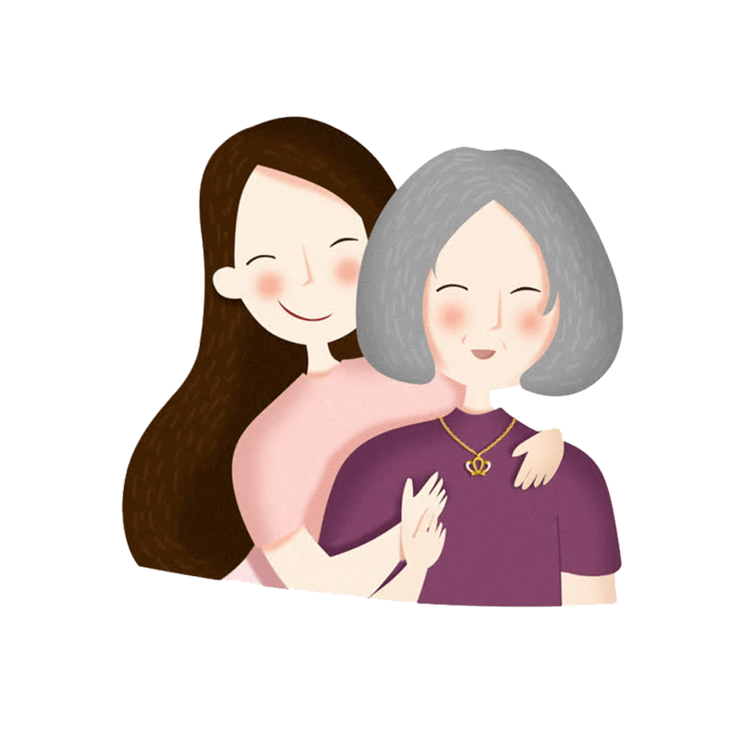


Chúng tôi kể chuyện về mẹ của mình. Bạn Hùng quê ở Nam Bộ gọi mẹ bằng má. Bạn Hòa gọi mẹ bằng u. Bạn Na, bạn Thắng gọi mẹ bằng bu. Bạn Thành quê Phú Thọ gọi mẹ là bầm. Còn bạn Phước người Huế gọi mẹ là mạ.
mẹ
má
u
bu
bầm
mạ

Slide 5
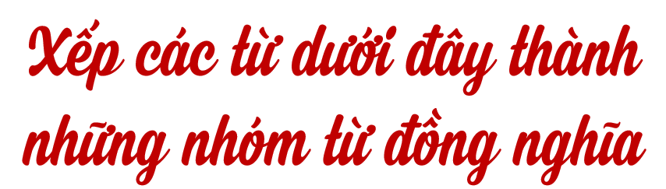
Bài 2

Slide 6
bao la, lung linh, vắng vẻ, hiu quạnh,
long lanh, lóng lánh, mênh mông, vắng teo,
vắng ngắt, bát ngát, lấp loáng, hiu hắt, thênh thang
NHÓM 1 | NHÓM 2 | NHÓM 3

Slide 7
NHÓM 1 | NHÓM 2 | NHÓM 3
Chỉ 1 không gian rộng lớn | Gợi tả vẻ lay động rung rinh của vật có ánh sáng phản chiếu vào. | Gợi tả sự vắng vẻ không có người, không có biểu hiện hoạt động của con người

Slide 8






bao la
mênh mông
bát ngát
thênh thang
vắng vẻ
hiu quạnh
vắng teo
vắng ngắt
hiu hắt
lung linh
long lanh
lấp lánh
lóng lánh
lấp loáng

Slide 9
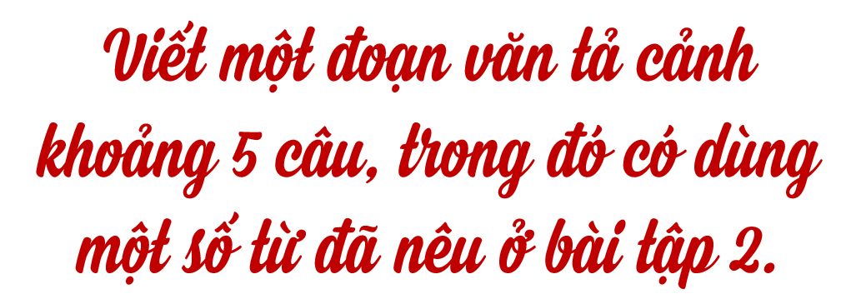
Bài 3

Slide 10

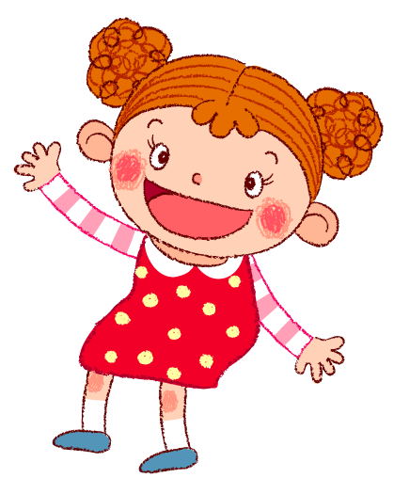

Cánh đồng lúa quê em quê em rộng mênh mông, bát ngát. Ngày nào em cũng đi học băng qua con đường đất vắng vẻ giữa cánh đồng. Những lúc dừng lại ngắm đồng lúa xanh rờn xao động theo gió, em có cảm giác như đang đứng trước mặt biển bao la gợn sóng. Có lẽ vì vậy người ta gọi cánh đồng lúa là “biển lúa”.

Slide 11


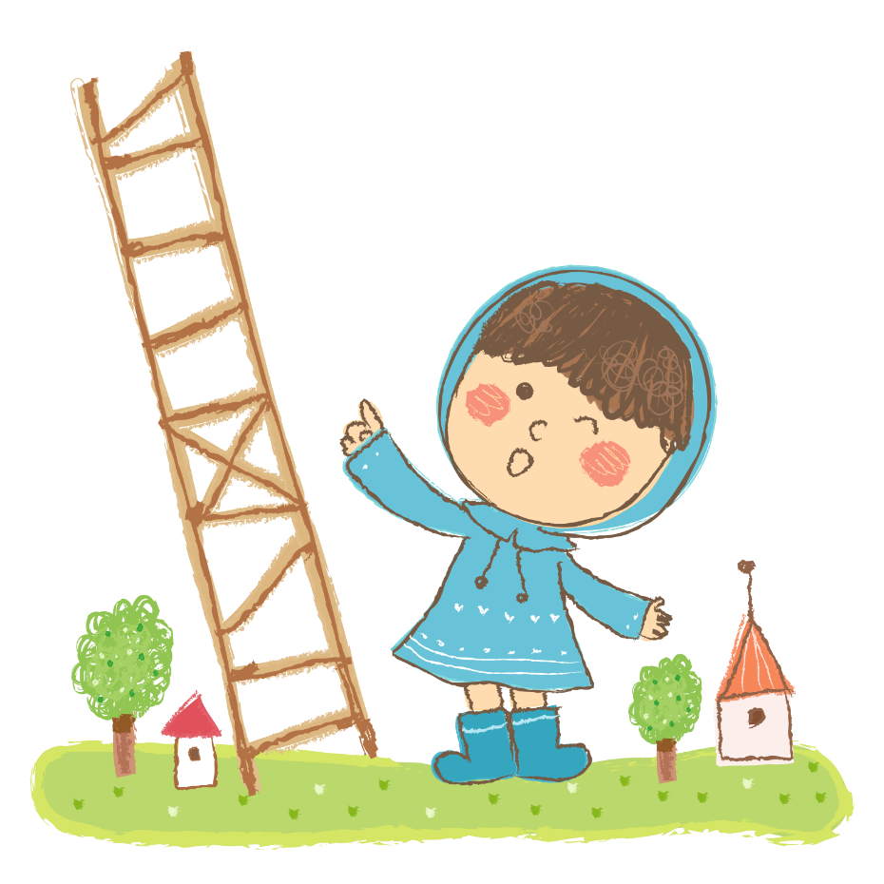
Tìm một số từ đồng nghĩa hoàn toàn chỉ những vật dụng cần thiết trong gia đình.

